Slide 1
PROLOG - Cadenas
Inteligencia Artificial
Ingeniería en Sistemas de Información – UTN FRRO
PRÁCTICA
Ing. Pablo Pistilli
ppistilli@frro.utn.edu.ar

Slide 2
Cadenas
Las cadenas son secuencias de caracteres, conocidas en el ámbito informático como «string».
Existen 2 predicados importantes para trabajar con cadenas:
Predicado atom_length/2 : Permite obtener el tamaño de la cadena (cantidad de caracteres).
Predicado sub_atom/5 : Permite acceder a diferentes partes de la cadena para obtener subcadenas.

Slide 3
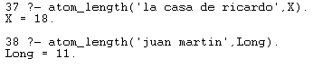
Cadenas Predicado atom_length/2
/* Predicado para obtener la longitud de una cadena */

Slide 4
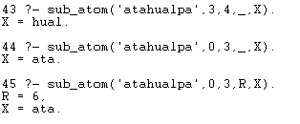

Cadenas Predicado sub_atom/5
/* Predicado que permite obtener una subcadena de una cadena original */
sub_atom(Candena,
ComienzoCadena,
CantidadCaracteres,
CantidadCaracteresRestantes,
SubCadena)
Base 0

Slide 5
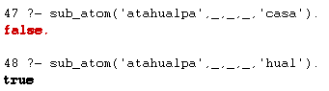

Cadenas Predicado sub_atom/5
Para preguntar si una cadena contiene a una subcadena …..
Para preguntar la posición de una subcadena en una cadena….

